Slide 1
ПРЕЗЕНТАЦИЯ ЗАНЯТИЯ «ЧЕЛОВЕК, ЖИЗНЬ, ЭКОНОМИКА», РЕАЛИЗОВАННОГО В ТЕХНОЛОГИИ ПРОДУКТИВНОГО ЧТЕНИЯ
«ДОМАШНИЕ ОБЯЗАННОСТИ В СЕМЬЕ»
Разработала и провела:
Воспитатель группы продленного дня
МАОУ «Прогимназия № 81» г. Сыктывкара
Гуляева Светлана Владимировна
2023г

Slide 2
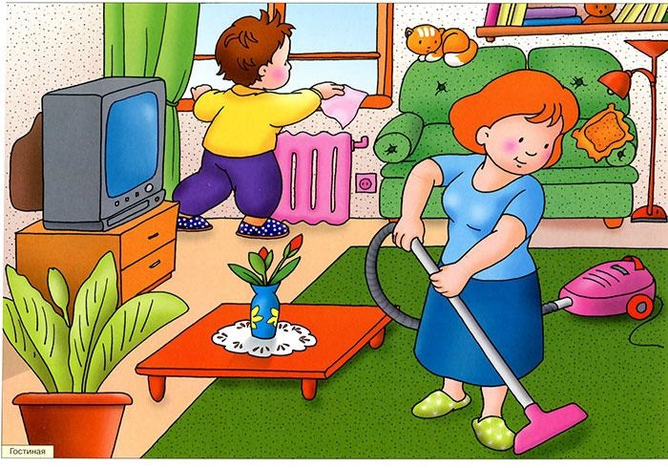
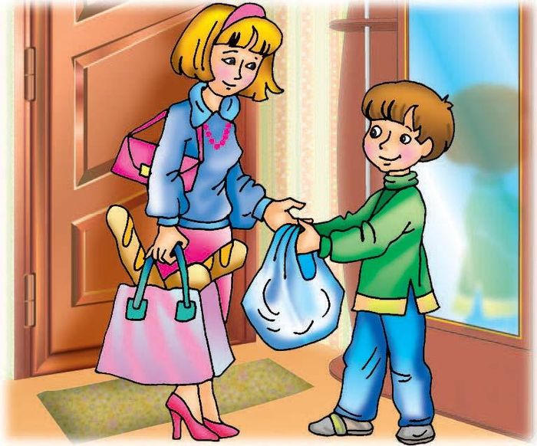
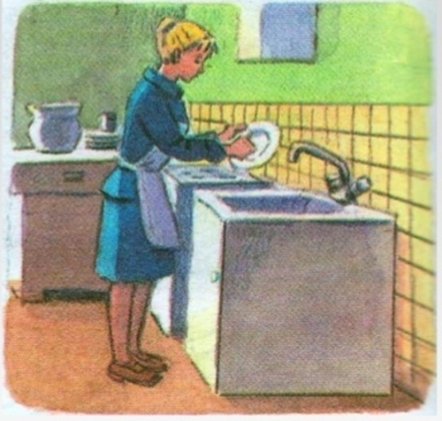
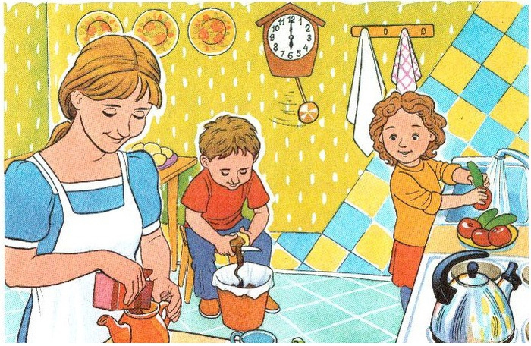
1
2
2
3
4

Slide 3
ДОМАШНИЕ ОБЯЗАННОСТИ В СЕМЬЕ

Slide 6
Молдавская народная сказка «Как братья отцовский клад нашли»

Slide 9
Отец

Slide 10
Отец
Трудолюбивый
заботливый

Slide 11
Отец
Трудолюбивый
заботливый
Работает
помогает
пашет

Slide 12
Отец
Трудолюбивый
заботливый
Работает
помогает
пашет
Добрый персонаж

Slide 13
Отец
Трудолюбивый
заботливый
Работает
помогает
пашет
Добрый персонаж
Мудрость

Slide 15
Оцени себя!
плохо понял(а) прочитанный текст, не понял(а) тему урока, не смог(ла) ответить на вопросы.
Допустил(а) единичные ошибки, остались кое-какие вопросы и надо перечитать текст еще раз.
Был(а) активным(ая) на уроке и поэтому понял(а) тему урока, со всеми заданиями справился(ась)

